Slide 1
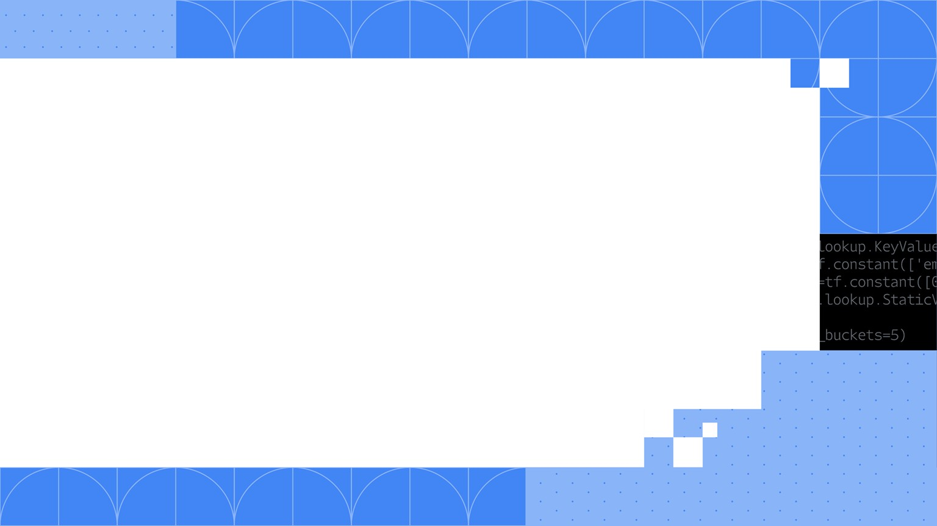

App Front 3주차 발표
Hanyang University
발표자: (App General) 박시형
Notes:
안녕하십니까, 노마드 코더 플러터 강좌의 #4 STATEFUL WIDGETS #4.0 State 부분을 발표할 박시형입니다. 오늘은 Flutter에서 상태 관리에 대해 이야기하려고 합니다. Flutter는 모바일 앱 및 웹 앱 개발을 위한 강력한 프레임워크이며, 상태 관리는 앱 개발의 핵심 부분 중 하나입니다.

Slide 2
1. State (상태)의 개념
① 위젯이 빌드될 때 동기적으로 읽을 수 있는 정보
② 위젯의 생명주기가 끝나기 전까지 변경될 수 있는 정보
예시 : color의 값은 Colors.white
Notes:
상태(State)의 개념
먼저, "상태(State)"가 정확히 무엇인지 알아보겠습니다. 상태란 앱 내에서 변하는 데이터나 정보를 나타냅니다. 예를 들어, 사용자가 앱 화면에서 버튼을 누르면 상태가 변경되어 화면에 새로운 내용을 표시할 수 있습니다.

Slide 3
2. State (상태)의 구분
① App State
: 앱 전체에서 공유되고 사용자 인터페이스(UI)와 앱 동작에 영향을 미치는 데이터와 정보의 집합
< 사용 목적 >
: 앱의 데이터를 일관되게 유지하고 UI를 업데이트하는 동안 효율적으로 동작하는 것
< 사용처 >
로그인 정보
설정 옵션
데이터 소스
UI 상태
Notes:
로그인 정보 : 사용자가 로그인 상태인지 아닌지를 추적하기 위한 정보. 로그인한 경우 다른 화면에서도 이 정보를 공유할 수 있음.
사용처: 사용자가 앱의 설정을 변경할 때, 이 설정 정보를 앱 전체에서 공유하여 적용함.
데이터 소스: 앱에서 사용하는 데이터베이스, API, 또는 로컬 저장소와 관련된 연결 정보나 데이터.
UI 상태: 앱의 현재 화면 상태, 사용자의 현재 위치, 앱 내에서 선택한 아이템 등과 같은 UI와 관련된 상태.

Slide 4
2. State (상태)의 구분
② Widget State
: 위젯의 현재 상태를 나타내는 것
- 화면에 어떻게 표시되고 상호 작용하는지를 결정
- 사용자 입력, 데이터 변경 또는 앱의 다른 상황에 따라 동적으로 변할 수 있음
< 사용 목적 >
: 앱의 동적인 동작과 상호 작용을 구현 (앱의 상태를 관리하면서 화면을 동적으로 업데이트 가능)
< 사용처 >
사용자 입력 처리
동적 데이터 표시
앱의 다양한 화면 간 상태 공유:
애니메이션 및 트랜지션(화면 전환) 제어
다양한 화면 상태 관리
비즈니스 로직 처리
Notes:
1. 사용자 입력 처리: Widget State를 사용하여 사용자 입력을 처리하고 응답할 수 있습니다. 예를 들어, 버튼을 클릭하거나 터치 이벤트를 감지하여 앱의 동작을 제어할 수 있습니다.
2. 동적 데이터 표시: Widget State를 통해 데이터의 변화를 감지하고 화면에 동적으로 데이터를 표시할 수 있습니다. 예를 들어, 실시간 주식 가격 업데이트 또는 메시지 알림을 화면에 표시할 때 사용할 수 있습니다.
3. 앱의 다양한 화면 간 상태 공유: Stateful Widget를 사용하여 여러 화면 간에 상태를 공유하고 유지할 수 있습니다. 이를 통해 앱의 다양한 부분 간에 일관된 데이터 및 상태 관리를 할 수 있습니다.
4. 애니메이션 및 트랜지션 제어: Widget State를 활용하여 애니메이션과 화면 전환을 제어하고 앱에 부드러운 사용자 경험을 제공할 수 있습니다.
5. 다양한 화면 상태 관리: 앱의 다양한 화면 상태를 관리하고, 사용자가 다른 화면으로 이동할 때마다 상태를 유지하고 복원할 수 있습니다.
6. 비즈니스 로직 처리: Widget State 내에서 비즈니스 로직을 처리하고 데이터를 가져오는 등의 작업을 수행할 수 있습니다.

Slide 5
3. State (상태) 연결에 따른 위젯 구분
① Stateless
: 앱이 위젯의 상태를 감시하고 있을 필요가 없으므로 상태를 연결할 필요가 없는 위젯
예시: 앱을 처음 실행했을 때 나오는 도움말 페이지
< 구현 방법 >
: StatelessWidget 클래스를 상속받아서 만듦

Slide 6
3. State (상태) 연결에 따른 위젯 구분
① Stateless
: 앱이 위젯의 상태를 감시하고 있을 필요가 없으므로 상태를 연결할 필요가 없는 위젯
예시: 앱을 처음 실행했을 때 나오는 도움말 페이지
< 구현 방법 >
: StatelessWidget 클래스를 상속받아서 만듦

Slide 7
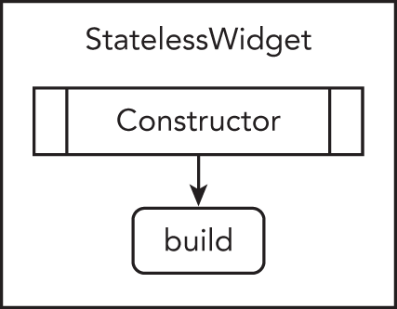
3. State (상태) 연결에 따른 위젯 구분
① Stateless(정적)
: 앱이 위젯의 상태를 감시하고 있을 필요가 없으므로 상태를 연결할 필요가 없는 위젯
예시: 앱을 처음 실행했을 때 나오는 도움말 페이지
< 구현 방법 >
: StatelessWidget 클래스를 상속받아서 만듦

Slide 8
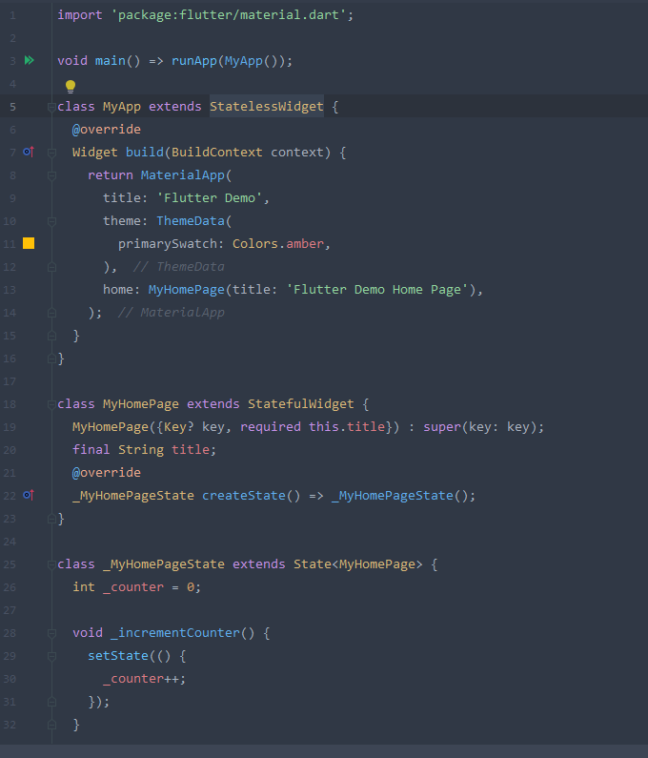
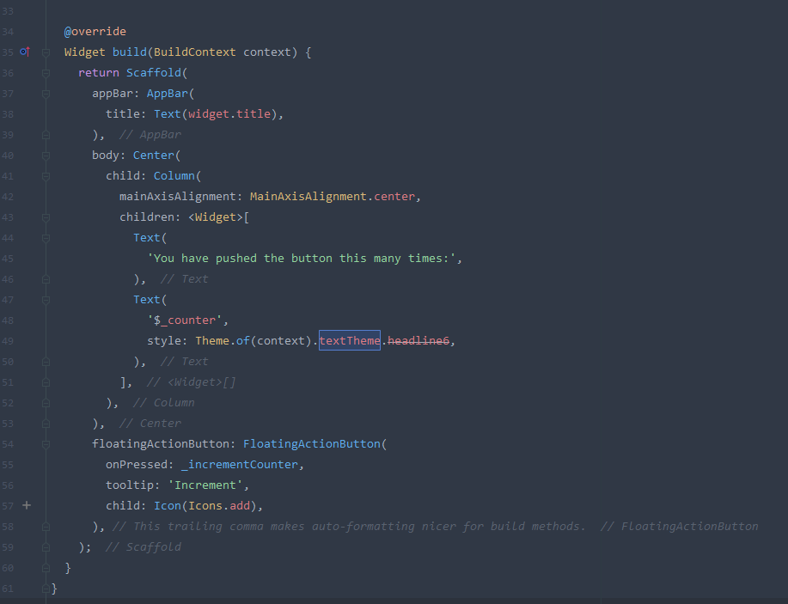

Slide 9
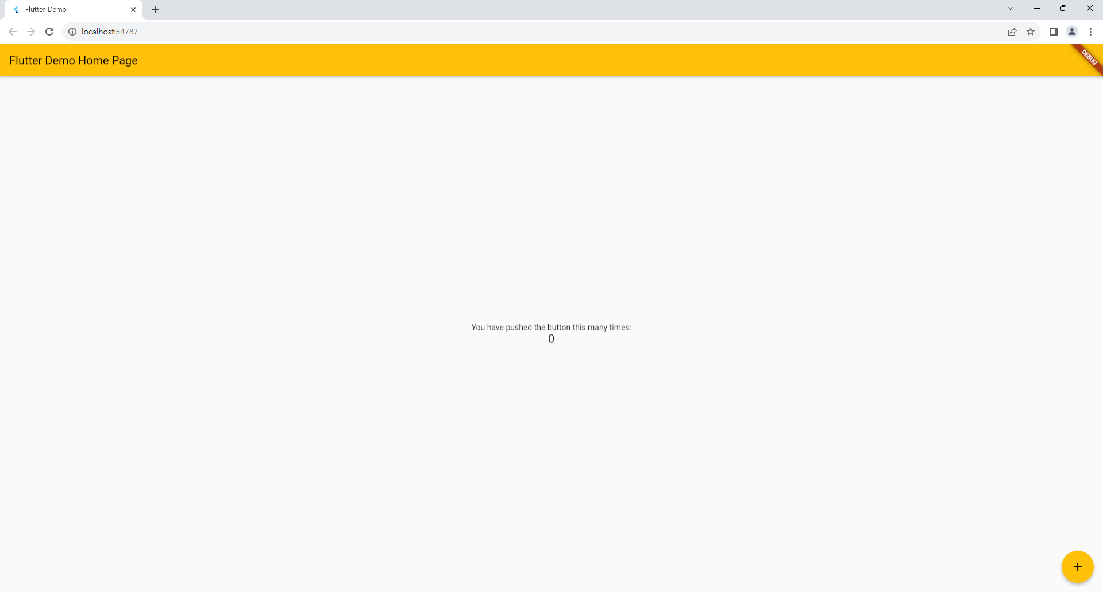

Slide 11
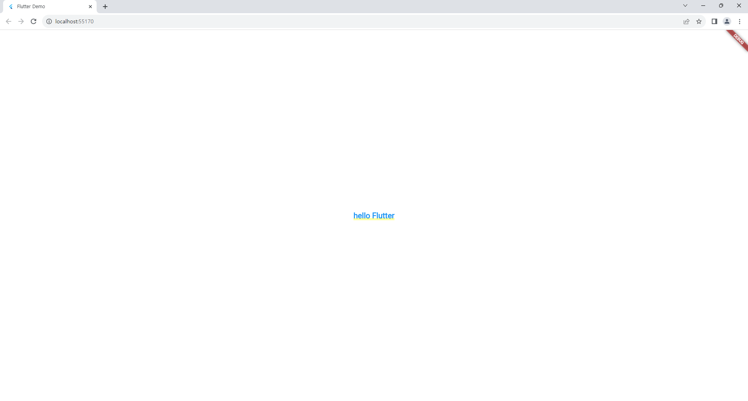

Slide 12
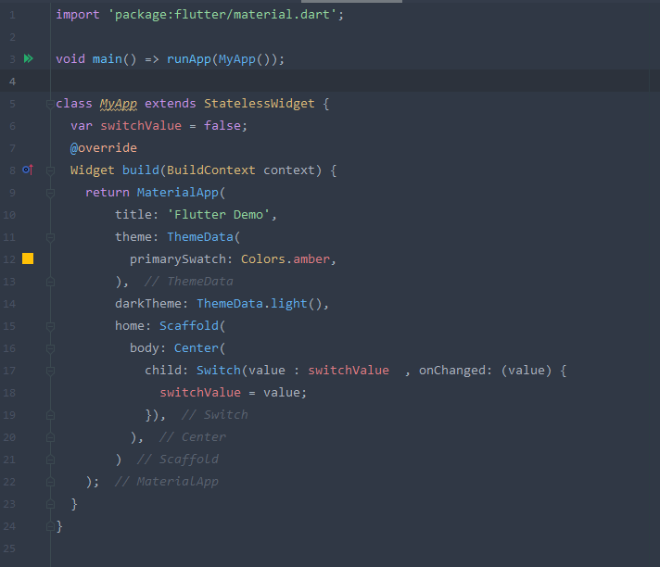

Slide 13
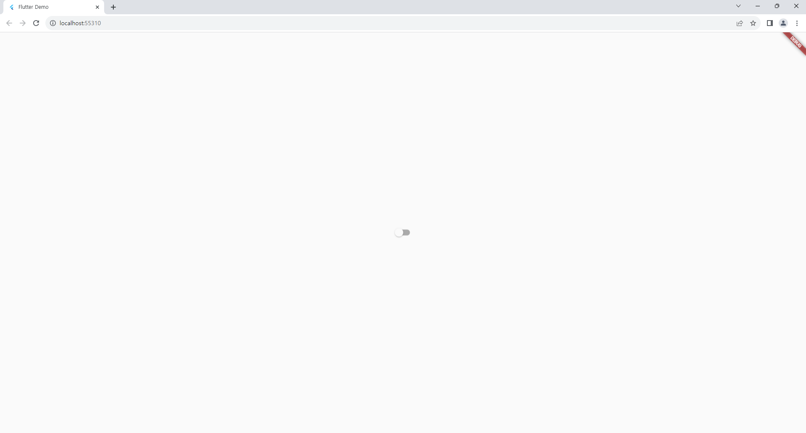

Slide 14
3. State (상태) 연결에 따른 위젯 구분
② Stateful(동적)
: 앱이 위젯의 상태를 감시하다가 위젯이 특정 상태가 되면 알맞은 처리를 수행해야 할 때
예시: 계산기 앱에서 버튼을 누를 때마다 화면에 누른 숫자가 반영되어야 함
< 구현 방법 >
: StatefulWidget 클래스를 상속받아서 만듦

Slide 15
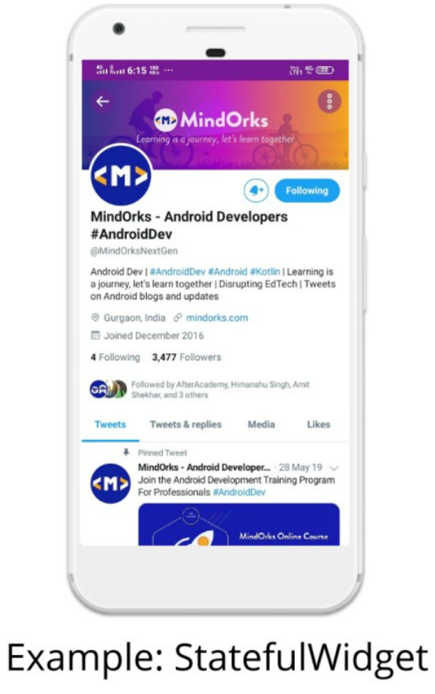
3. State (상태) 연결에 따른 위젯 구분
② Stateful(동적)
: 앱이 위젯의 상태를 감시하다가 위젯이 특정 상태가 되면 알맞은 처리를 수행해야 할 때
예시: 계산기 앱에서 버튼을 누를 때마다 화면에 누른 숫자가 반영되어야 함
< 구현 방법 >
: StatefulWidget 클래스를 상속받아서 만듦

Slide 16
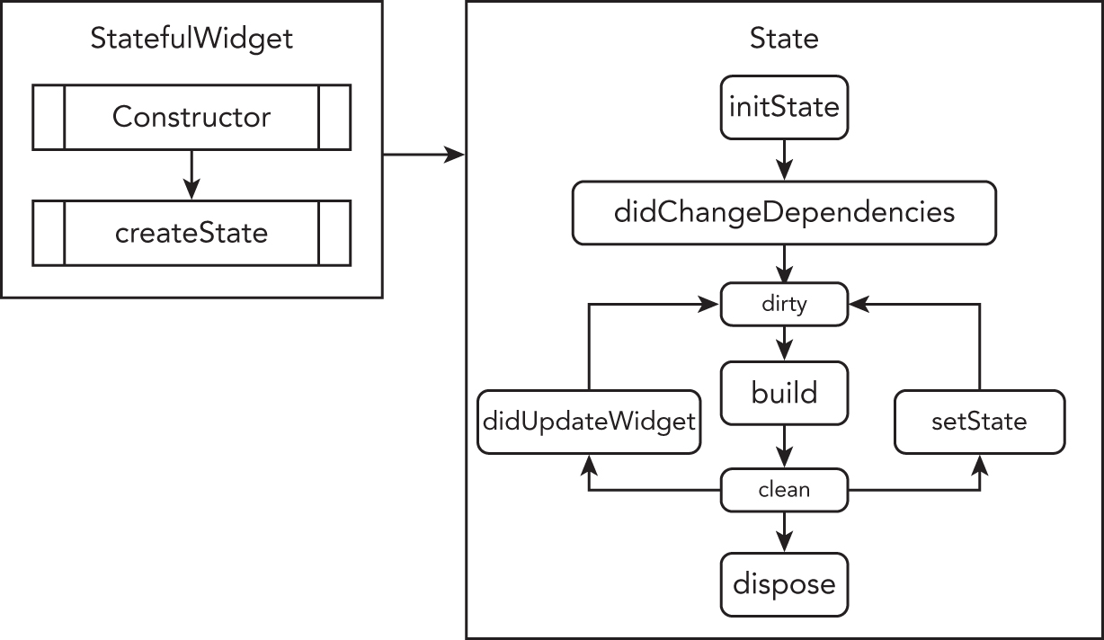
3. State (상태) 연결에 따른 위젯 구분
② Stateful(동적)
: 앱이 위젯의 상태를 감시하다가 위젯이 특정 상태가 되면 알맞은 처리를 수행해야 할 때
예시: 계산기 앱에서 버튼을 누를 때마다 화면에 누른 숫자가 반영되어야 함
< 구현 방법 >
: StatefulWidget 클래스를 상속받아서 만듦

Slide 17
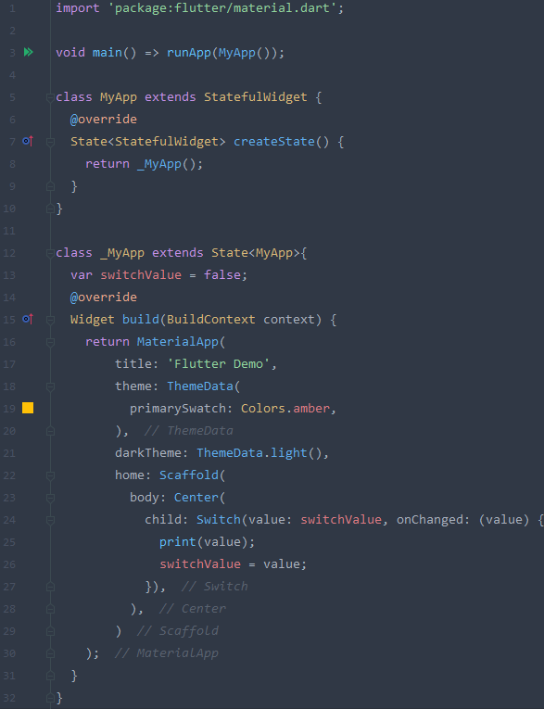

Slide 18


Slide 19
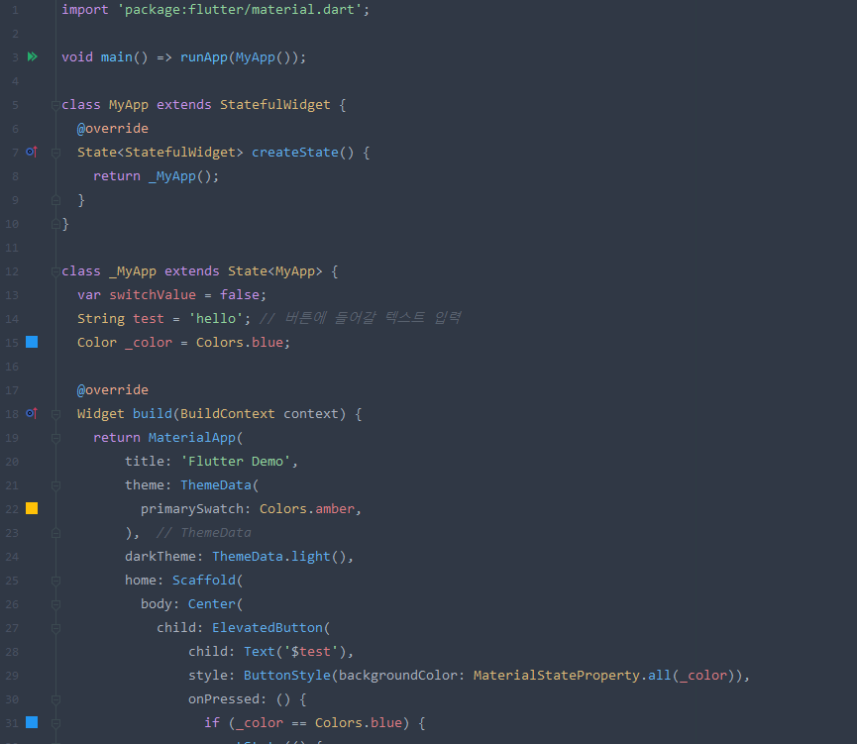

Slide 20
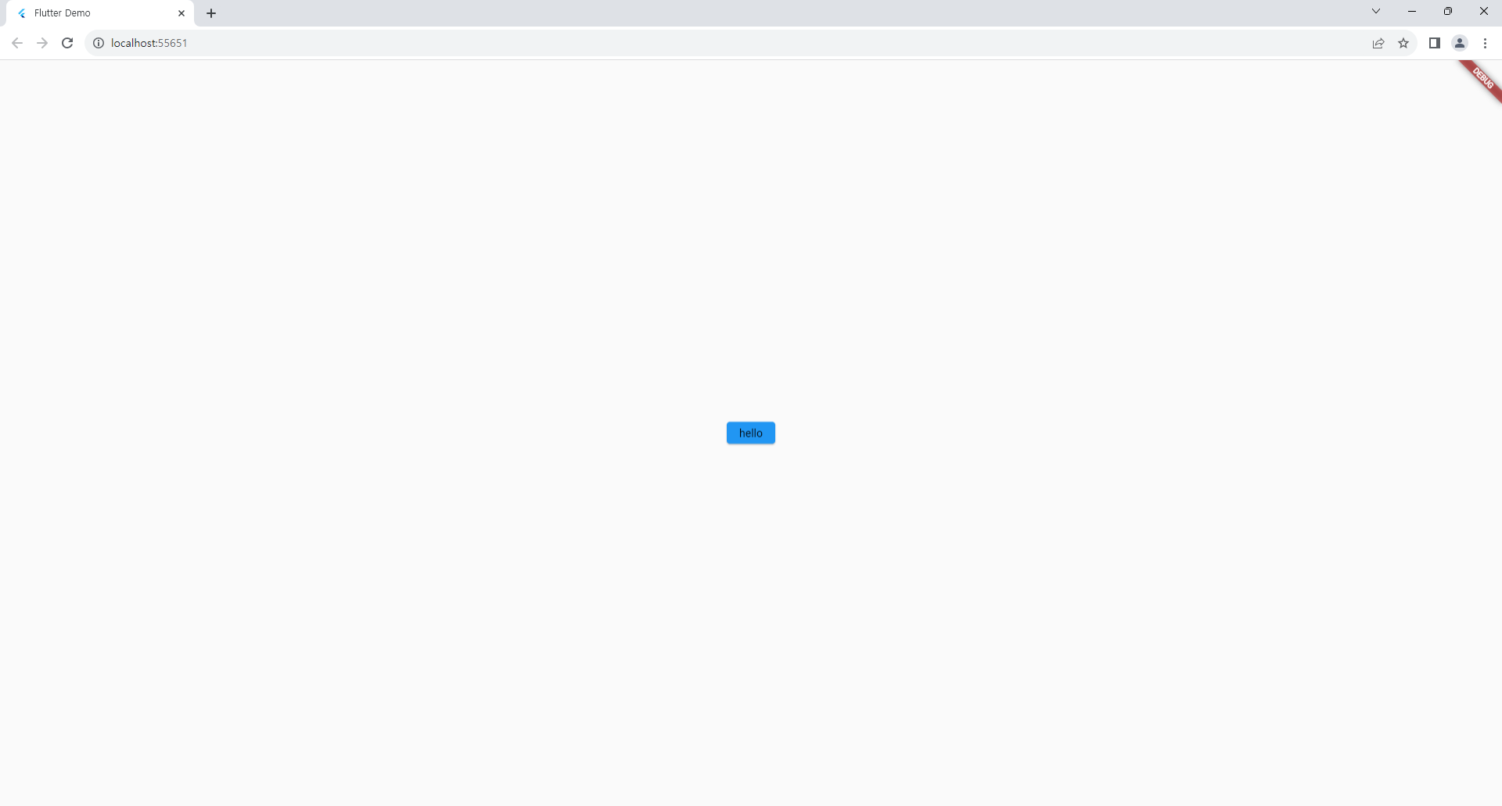

Slide 21
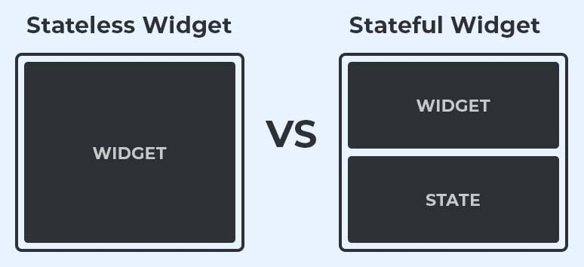
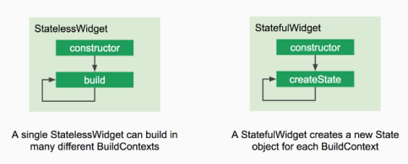
3. State (상태) 연결에 따른 위젯 구분
① StatelessWidget
: 갱신할 필요 X → 적은 자원으로 화면을 구성
② StatefulWidget
: 언제든 상태가 변경되면 특정한 처리를 수행해야 함 → 메모리, CPU 등 자원을 많이 소비

Slide 22
Q. 왜 State와 StatefulWidget 클래스를 나누어 놓았을까?

Slide 23
Q. 왜 State와 StatefulWidget 클래스를 나누어 놓았을까?
Answer: 성능 때문
: StatefulWidget보다 State 클래스가 상대적으로 더 무거움
→ StatefulWidget에서 감시하고 있다가 상태 변경 신호가 오면 State 클래스가 화면을 갱신
Q. 만약 StatefulWidget에서 바로 갱신하면?
Answer: 화면이 종료되어도 할당받은 메모리를 없앨 때까지 오랜 시간이 걸림
< 정리 >
- StatefulWidget 클래스: 상태 변경 감시 담당
- State 클래스: 실제 갱신 담당

Slide 24
4. 위젯의 생명주기
Q. 위젯의 생명주기를 알면?
: 언제 데이터를 주고받을지, 화면이 사라질 때 어떤 로직을 처리해야 할 지를 정리해서 넣기 가능
예시) 특정 화면에서 소리로 문서를 읽어주는데 화면을 종료해도 계속 소리가 나오면 안 됨
→ 이런 상황을 막기 위해 화면이 사라질 때 소리도 함께 멈추는 함수를 넣어야 함
< 결론 >
: 생명주기를 알면 앱의 동작이나 자원을 효율적으로 관리 가능하다
② StatefulWidget
: 언제든 상태가 변경되면 특정한 처리를 수행해야 함 → 메모리, CPU 등 자원을 많이 소비

Slide 25
4. 위젯의 생명주기
① StatelessWidget
: 한 번 만들어지면 갱신 불가능 → 생명주기가 없다 (다른 화면으로 넘어가면 모든 로직이 종료)
② StatefulWidget의 생명주기
: 10단계 생명주기

Slide 26
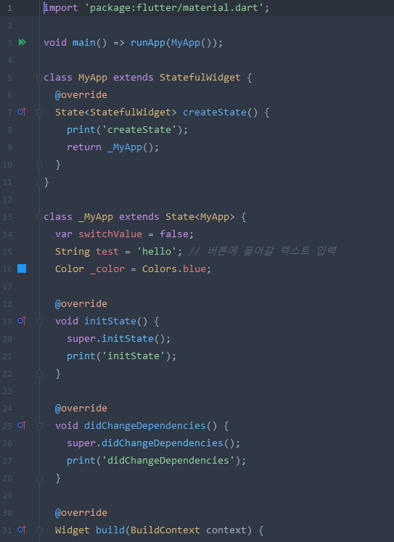
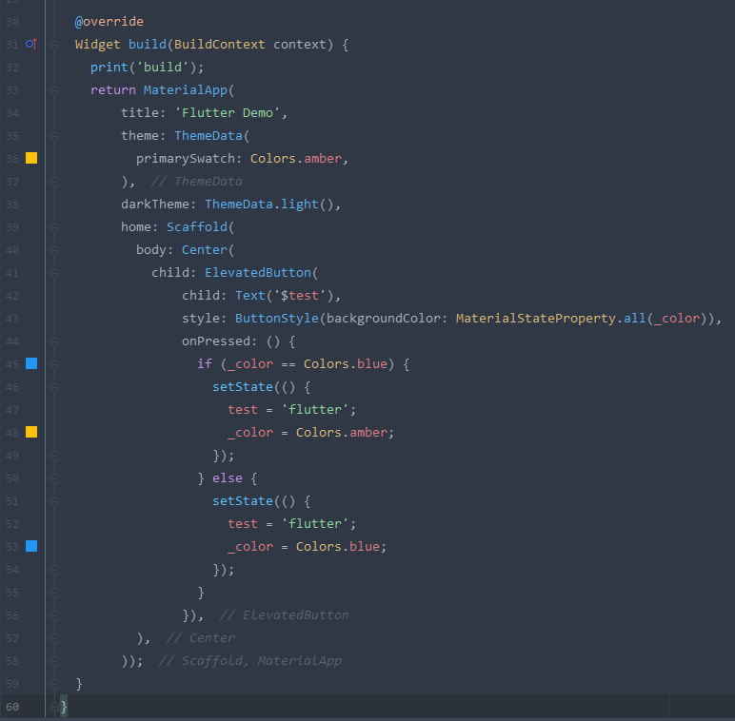

Slide 27


Slide 28
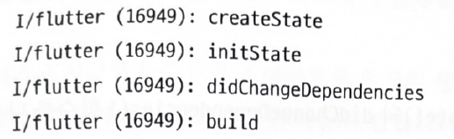

Slide 29
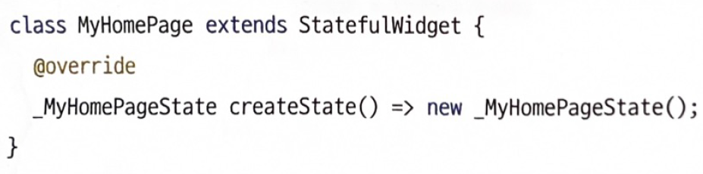
4. 위젯의 생명주기
< StatefulWidget의 생명주기 >
1. 상태를 생성하는 createState() 함수
: 다른 생명주기 함수들이 포함된 State 클래스를 반환한다 (위젯의 상태를 생성하는 함수)

Slide 30
4. 위젯의 생명주기
< StatefulWidget의 생명주기 >
2. 위젯을 화면에 장착하면 mounted == true
: createState() 함수가 호출됨 → mounted 속성이 true로 변경됨 → 위젯을 제어할 수 있는 buildContext 클래스에 접근 가능 → setState() 함수 이용 가능
(화면 구성도 안 되었는데 setState() 함수로 위젯을 건들 수 없기 때문)
따라서 아래처럼 setState() 함수를 호출하기 전에 mounted 속성을 점검 코드를 활용하여 좀 더 안전하게 작성할 수 있다

Slide 31
4. 위젯의 생명주기
< StatefulWidget의 생명주기 >
3. 위젯을 초기화하는 initState() 함수
: initState() 함수는 위젯을 초기화할 때 한 번만 호출함
* 주로 데이터 목록을 만들거나 처음 필요한 데이터를 주고받을 때 호출함
→ initState() 함수를 호출할 때 내부에서 _getJsonData() 함수를 호출하여
서버에서 받은 데이터를 화면에 출력함
* 위젯을 초기화하는 initState() 함수에서 데이터를 준비해야 네트워크 통신이
안 되거나 데이터가 이상할 때 화면에 표시하기 전에 미리 적절하게 대응 가능
＊InitState 메서드를 사용할 때 super.initState()를 호출해야 함
＊initState는 항상 build 메서드 전에 실행된다

Slide 32
4. 위젯의 생명주기
< StatefulWidget의 생명주기 >
4. 의존성이 변경되면 호출되는 didChangeDependencies() 함수
: initState() 함수 호출 후 바로 호출되는 함수
- 데이터에 의존하는 위젯일 경우 화면에 표시하기 전에 꼭 호출해야 함
- 주로 상속받은 위젯을 사용할 때 피상속자가 변경되면 호출함

Slide 33
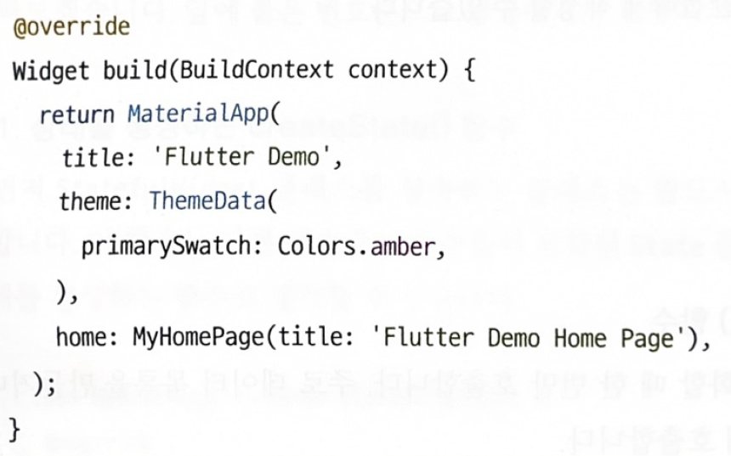
4. 위젯의 생명주기
< StatefulWidget의 생명주기 >
5. 화면에 표시하는 build() 함수
: Widget을 반환하는 함수 (위젯에 화면을 렌더링함)
- build() 함수에서 위젯을 만들고 반환을 해야 화면에 표시가 됨

Slide 34
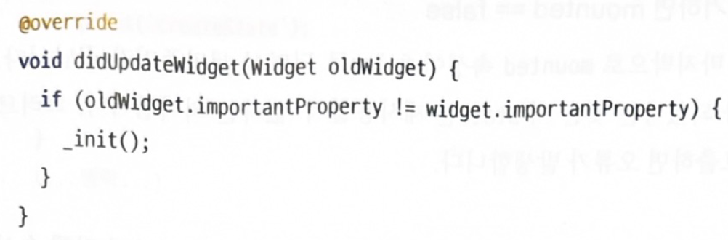
4. 위젯의 생명주기
< StatefulWidget의 생명주기 >
6. 위젯을 갱신하는 didUpdateWidget() 함수
: 부모 위젯이나 데이터가 변경되어 위젯을 갱신해야 할 때 호출함 （화면 이동）
- initState()에서 특정 이벤트에 의해 위젯이 변경될 경우 didUpdateWidget() 함수를 호출해
위젯을 갱신 가능
- initState() 함수는 위젯을 초기화할 때 한 번만 호출되므로 위젯이 변경되었을 때 호출하는 didUpdateWidget() 함수를 필요로 함

Slide 35
4. 위젯의 생명주기
< StatefulWidget의 생명주기 >
7. 위젯의 상태를 갱신하는 setState() 함수
: 데이터가 변경되었다는 것을 알려주고 변경된 데이터를 이용해 화면의 UI를 변경 가능
- 플러터 앱을 만들어서 앱의 화면을 구성하므로 제일 많이 호출되는 함수

Slide 36
4. 위젯의 생명주기
< StatefulWidget의 생명주기 >
8. 위젯의 상태 관리를 중지하는 deactivate() 함수
: State 객체가 플러터의 구성 트리로부터 제거될 때 호출됨
- 단, State 객체가 제거된다고 해당 메모리까지 지워지진 않음
- deactivate() 함수를 호출해도 dispose() 함수를 호출하기 전까지는 State 객체를 사용 가능함

Slide 37
4. 위젯의 생명주기
< StatefulWidget의 생명주기 >
9. 위젯의 상태 관리를 완전히 끝내는 dispose() 함수
: State 객체를 영구적으로 소멸할 때 호출함 (해당 위젯을 종료한다는 뜻)
예시) 네트워크 통신을 하다가 dispose() 함수를 호출하면 데이터 전송을 종료함
- 위젯을 소멸할 때 꼭 호출해야 하는 함수라면 dispose() 함수 안에서 호출해야 함
- deactivate() 함수 호출로 State 객체를 트리에서 제거 후 같은 State를 다른 트리에서 재사용할 경우 dispose() 함수를 호출되지 않음

Slide 38
4. 위젯의 생명주기
< StatefulWidget의 생명주기 >
10. 위젯을 화면에서 제거하면 mounted == false
: State 객체 소멸 후 마지막으로 mounted 속성이 false로 되면서 생명주기가 끝남
- mounted 속성이 false → State를 재사용 불가능 → setState() 함수 호출 불가능제거 후 같은 State를 다른 트리에서 재사용할 경우 dispose() 함수를 호출되지 않음

Slide 39
4. 위젯의 생명주기 표 정리
< StatefulWidget의 생명주기 >
10. 위젯을 화면에서 제거하면 mounted == false
: State 객체 소멸 후 마지막으로 mounted 속성이 false로 되면서 생명주기가 끝남
- mounted 속성이 false → State를 재사용 불가능 → setState() 함수 호출 불가능제거 후 같은 State를 다른 트리에서 재사용할 경우 dispose() 함수를 호출되지 않음

Slide 40
감사합니다
Ｔｈａｎｋ ｙｏｕ

